Slide 1
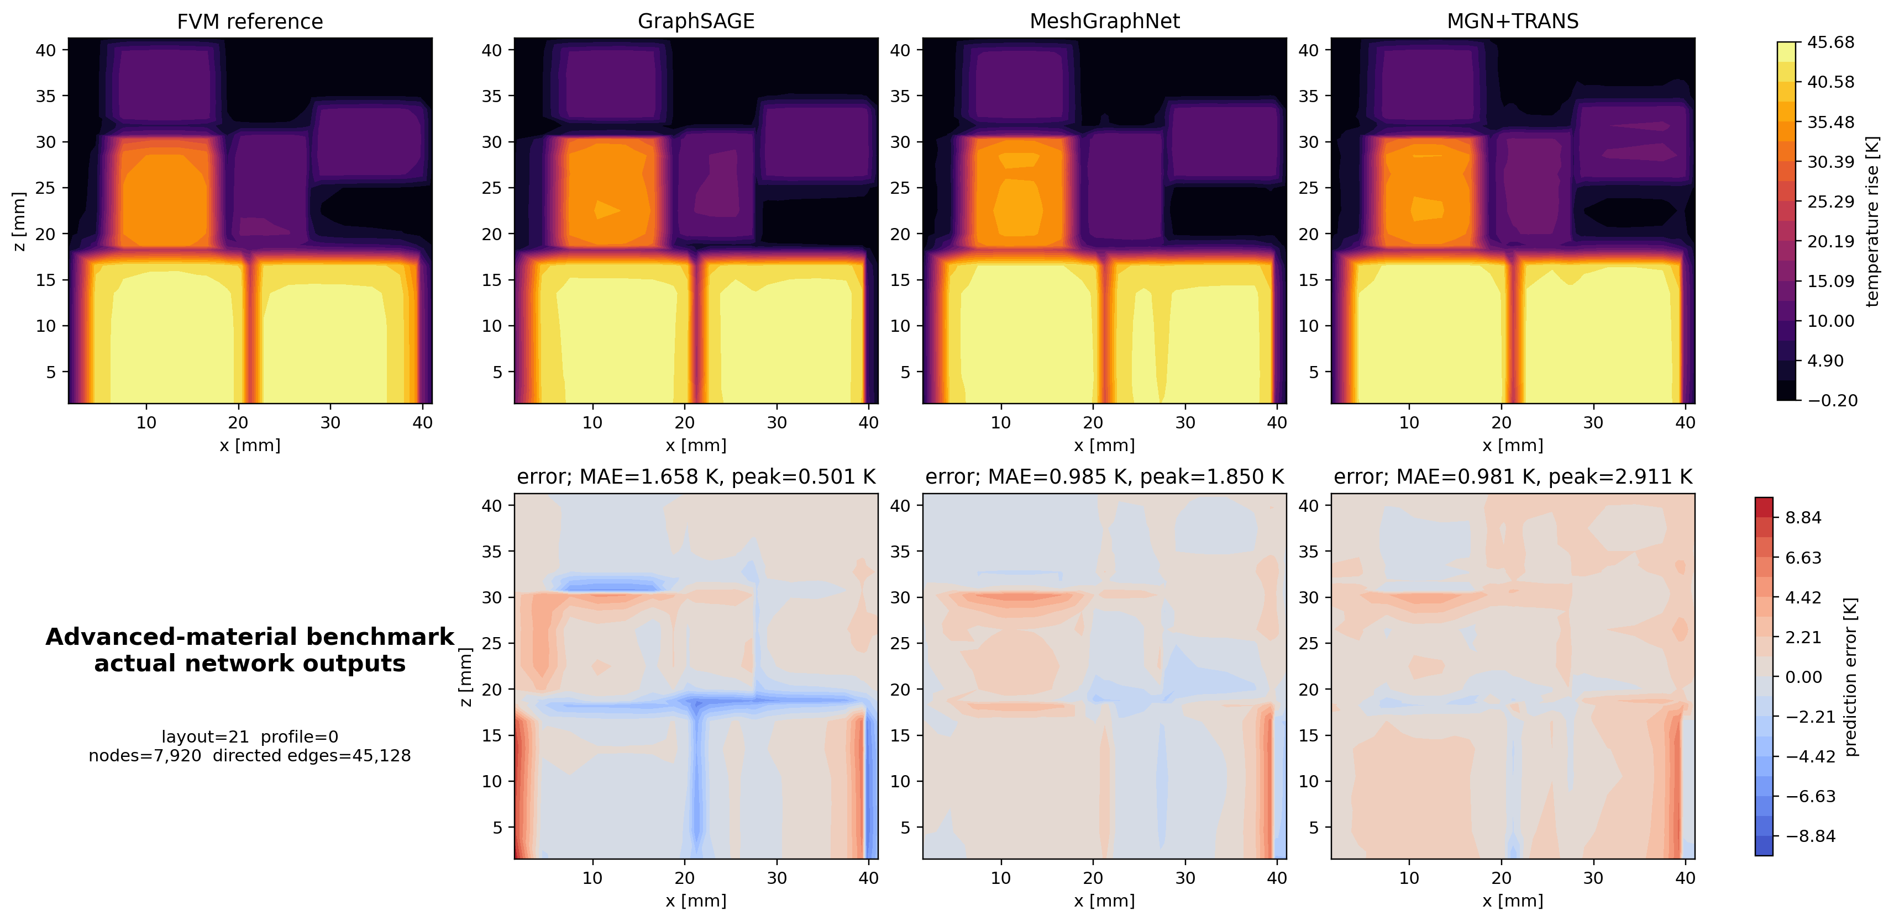
复杂封装热场的 MGN+TRANS 混合求解器
网格图学习提供初值，温度一致离散算子保证最终物理精度
模型方法
MeshGraphNet
沿网格边学习局部导热与界面温跳
轻量 Transolver
物理注意力补充远距离热耦合
非线性物理修正
重装配温变导热率、接触热阻与 Robin 边界
1.50 K
0.95 μK
裸网络 MAE
未见布局 + fine 网格
非线性修正后 MAE
相对残差 8.5×10⁻¹¹
真实 checkpoint 云图：同一工况的 FVM 标签、三种网络输出与误差场
Benchsize：72 train，12 val，12 联合 OOD。142,819 参数。fine 图最高 11,232 节点、64,344 有向边。
口径：热场标签来自三维单元中心 FVM。1.50 K 为裸网络结果，0.95 μK 为网络初值经完整非线性修正后的结果。
Notes:
建议讲解（约 45 秒）：这项工作面向复杂封装热场。MeshGraphNet 负责局部网格导热和材料界面，Transolver 负责全局热耦合。最严格的未见布局加细网格测试中，裸网络 MAE 为 1.50 K。为了满足工程精度，我又把网络作为非线性求解器初值，重新装配温变导热率、接触热阻和 Robin 边界，最终 MAE 达到 0.95 微开尔文。需要主动说明，当前参考标签是三维单元中心 FVM，后续会迁移到四面体 FEM 弱形式。
数据来源：outputs/atplace_case1_contact_material_operator_aligned/warm_start_layout_mesh_fine.json；outputs/atplace_case1_contact_material_operator_aligned_v2/warm_start_layout_mesh_fine.json。
图像来源：docs/assets/atplace_contact_material_ml/model_prediction_comparison.png。

